Slide 1

Gıda Mühendisliğinde Bilgisayar Uygulamaları
Mühendislik Mimarlık Fakültesi
Gıda Mühendisliği Bölümü
Prof. Dr. Farhan ALFİN
2018-2019

Slide 2
Bu hafta
2.5. Elektronik tablo işlemleri
2.5.4 Sıralama yapma
2.5.5 Filtre kullanma
2.5.6 Sıralı doldurma
2.5.7 Veri kopyalama
2.5.8 Geri alma ve Yineleme
2.5.9 Hücre, satır ve sütun silme
2.5.10 Satır ve sütun ekleme
2.5.11 Satır ve sütun gizleme/gösterme
2.5.12 Arama ve değiştirme
2.5.13 Otomatik düzeltme
2.5.14 Simge ekleme
2.6 Yazım kontrolü
2.7 Çalışma kitabını kaydetme

Slide 3
3. Biçimleme
3.1 Elektronik Tablo Biçimleme
3.1.1 Hücreleri Biçimleme
3.1.2 Hizalama
3.1.3 Biçim Kopyalama
3.1.4 Elektronik Tablo Biçimlendirme
3.1.5 Hücre Birleştirme/Bölme
3.1.6 Kenarlık Ekleme
3.1.7 Sütun genişliği ayarlama
3.1.8 Satır yüksekliği ayarlama
3.1.9 Yazı tipi ayarlama
3.1.10 Köprü Ekleme

Slide 4
3. Biçimleme
3.2 Çalışma Sayfası Biçimleme
3.2.1 İsim Değiştirme
3.2.2 Renk Değiştirme
3.2.3 Taşıma ve Kopyalama
3.2.4 Gizleme veya Gösterme
3.2.5 Çalışma Sayfası Ekleme
3.2.6 Çalışma Sayfası Silme

Slide 5
2.5.4. Sıralama yapma
Excel’in sık kullanılan uygulamalarından birisi olan Sıralama özelliği sayesinde tabloları ister tek sütuna göre, yani bir sütundaki verilere göre, isterseniz birden fazla sütundaki verilere göre sıralayabilirsiniz.

Slide 6
Tüm sıralama yöntemlerini uygularken dikkat edilmesi gereken en önemli nokta, sıralama yapılacak olan tablonun tamamının seçilmesi veya hiç bir seçim yapmadan sadece sıralanacak sütunda herhangi bir hücreye tıklanmasıdır.
Giriş Sekmesinde bulunan Sırala ve Filtre Uygula butonunun altında bulunan, A’dan Z’ye Sırala ve Z’den A’ya Sırala düğmeleri, tablonuzu tek bir sütuna göre hızlı şekilde sıralamak için kullanılan düğmelerdir.

Slide 7
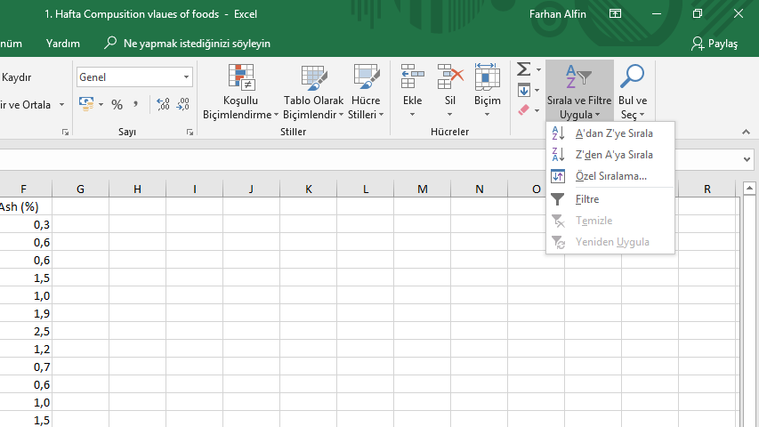

Slide 8
Kullanımları oldukça kolay olan bu düğmeler, tablonuzu sadece tek bir sütuna göre sıralama yapmak istediğiniz zaman kullanılan düğmelerdir.
Yani bu düğmeler, tablonuzu örneğin su oranına veya protein oranına göre sıralamak için kullanılırlar.
Veri sekmesinde, Sırala ve Filtre Uygula grubunda yer alan Sırala seçeneği ise tablonuzu birden fazla sütuna göre sıralamanıza da olanak sağlar.

Slide 9
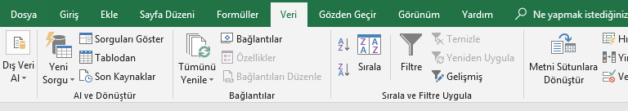
Veri sekmesinde, Sırala ve Filtre Uygula grubunda yer alan Sırala düğmesini tıklayın.
Sırala iletişim kutusunda Sıralama Ölçütü satırından tablonuzu hangi sütuna göre sıralamak istediğinizi seçin.
Yine Sıralama Ölçütü satırında yer alan Düzen bölümünden sıralama yönünü seçin.

Slide 10
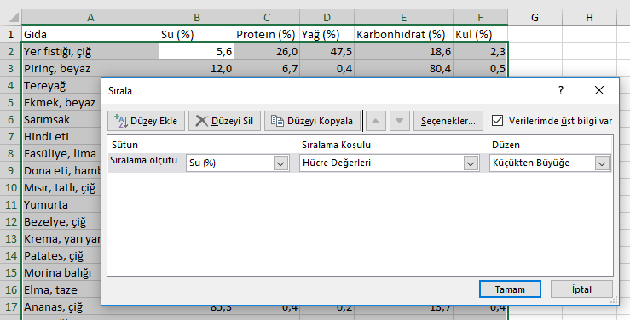

Slide 11
Tablonuzu birden fazla sütundaki bilgilere göre sıralamak istiyorsanız, Düzey Ekle düğmesine tıklayarak yeni bir Sıralama Ölçütü satırı açabilirsiniz. Yeni açılan satırda Daha sonra ifadesi yer alacaktır.
Bu satırda da istediğiniz düzenlemeleri yapıp Tamam düğmesini tıklayın.

Slide 12
Örnek: Gıdaların su ve proteinlerinin farklı sütunlarda yer aldığı bir tablonuz var ise, gıdaları önce sularına göre, sonra da proteinlerine göre artarak olarak sıralayabilirsiniz.
Bu durumda suları aynı olan gıdalar proteinlerine göre sıralanacaktır.

Slide 13
2.5.5 Filtre kullanma
Özellikle karmaşık ve uzun veri listelerinde istenilen veri kümelerini bulmak zordur.
Filtreleme işlemi veri tablosundaki istenilen şartı sağlayan kayıtların ayrı bir liste olarak gösterilmesidir.
Filtrelediğiniz kayıtları kopyalayabilir, alt toplamlarını alabilir veya yazdırabilirsiniz.

Slide 14
Verilerinizi filtrelemek için:
Çalışma sayfasında bir yere tıklayın.
Veri sekmesinden Filtre komut düğmesini tıklayın ya da Giriş sekmesinden Sırala ve Filtre Uygula komut düğmesi yanındaki oku ve Filtre seçeneğini tıklayın.
Filtre seçimleri yapabileceğiniz bir liste görüntülemek için sütun başlığındaki oku tıklayın.

Slide 15
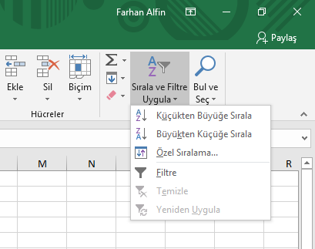
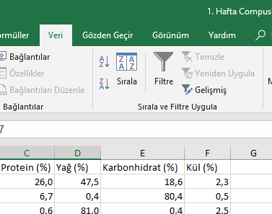
Giriş

Slide 16
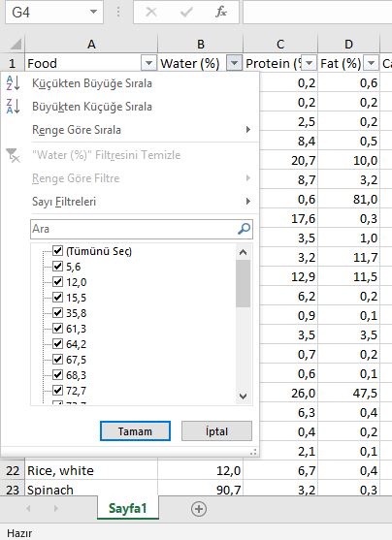
Not: Sütundaki veri türüne bağlı olarak, Microsoft Excel listede Sayı Filtreleri'ni ya da Metin Filtreleri’ni görebilirsiniz.

Slide 17
Değerleri seçerek veya arayarak filtre uygulama;
Filtre uygulamanın en hızlı yolu listeden değer seçmek veya aramaktır.
Filtre etkinleştirilmiş olan bir sütundaki oka tıkladığınızda, sütundaki tüm değerler bir listede görüntülenir.
1. Ara kutusunu kullanabilirsiniz:
  Aranacak metni veya sayıyı Ara kutusuna yazın.
  Enter tuşuna basın.

Slide 18
2. Veri değerlerini seçebilirsiniz:
  Göstermek istemediğiniz değerlerin onay kutularını tıklayarak işaretlerini kaldırın.
  Tümünü Seç onay kutucuğunun işaretini kaldırdıktan sonra göstermek istediğiniz değerleri tıklayarak seçebilirsiniz.
  Seçiminizi bitirdikten sonra Tamam düğmesine tıklayın.

Slide 19
3. Belirli koşulları karşılayan değerleri bulmak için gelişmiş ölçütler kullanabilirsiniz:
  Ara kutusunu kullanırken, yıldız işareti (*) veya soru işareti (?) gibi joker karakterler kullanabilirsiniz.

Slide 20
2.5.6 Sıralı doldurma
Excel ile sayılar, günler, aylar ve rakamlar otomatik doldurabilir.
Örneğin 1’den 30’a kadar bir liste hazırlanacaksa 30 sayıyı ayrı ayrı yazmak gerekmemektedir.
Resimde gösterildiği gibi listenin ilk iki hücresi yazılarak seçilir.

Slide 21
Seçme işleminden sonra, seçili hücrelerin sağ alt köşesinde siyah küçük bir kare şeklinde bulunan hücre kulpundan tutularak listenin sonuna kadar sürüklenir.
Liste, otomatik olarak sürüklenen konuma kadar tamamlanır.
Buna ek olarak ay, gün ve tarih doldurma işleminde, ilk hücreye veriyi yazmak yeterlidir.
Veriyi yazdıktan sonra hücre kulpundan tutarak sürüklediğinizde seçilen hücreler, veri türüne göre otomatik olarak doldurulur.

Slide 22
2.5.7 Veri kopyalama
Hücrelere girilen verileri, daha sonra başka hücrelere taşımak veya aynı hücrelerin kopyasını oluşturmak isteyebilirsiniz.
Taşıma işlemini gerçekleştirmek için sürükle-bırak veya kes-yapıştır işlemleri kullanılabilir.
Sürükleyerek taşıma için öncelikle taşınmak istenen hücreler seçilir.

Slide 23

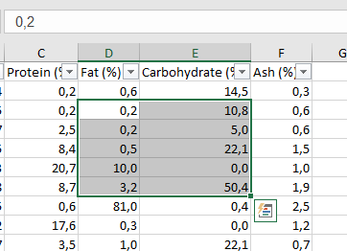
Daha sonra farenizin işaretçisi, seçim alanının herhangi bir kenarına götürülür.
İşaretçinizin şekli dört yöne oklu olduğunda farenin tuşunu bırakmadan seçili hücreleri, istediğiniz hücreye sürükleyerek bırakın.

Slide 24
Sürüklediğiniz hücrede veri varsa ve veri değiştirilecekse ekrana gelen uyarı penceresindeki içerik değiştirme uyarısında, Tamam düğmesi tıklanır.
Değiştirilmeyecekse işlem iptal edilir.

Slide 25
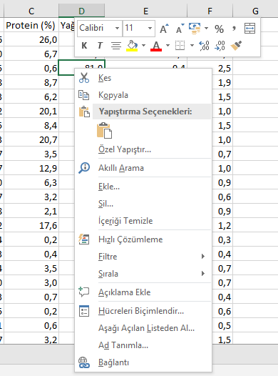
Kes-yapıştır yöntemi uygulanacaksa öncelikle taşınmak istenen hücreler seçilir.
Daha sonra farenin işaretçisi, seçili hücrenin üzerindeyken sağ tuş tıklanır.
Açılan menüden kes komutu seçilir veya Kes işleminin kısayolu olan CTRL+X tuşlarına basılır.

Slide 26
Daha sonra verilerin taşınması istenen hücre üzerinde, sağ tuş tıklanarak açılan menüden yapıştır komutu seçilir veya CTRL+V tuşlarına basılır.
Böylelikle istenilen hücreler, istenilen konuma taşınır.

Slide 27

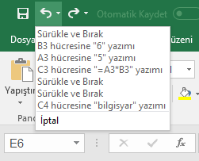
2.5.8 Geri alma ve Yineleme
Yaptığınız işlemleri geri almak için Hızlı Erişim Çubuğunda yer alan Geri Al düğmesini kullanabilirsiniz.
Geri Al düğmesinin yanındaki oka tıklayarak birkaç işlemi aynı anda da geri alabilirsiniz.

Slide 28

Belgeyi kaydetme gibi Dosya sekmesinden gerçekleştirilen bazı işlemler geri alınamaz.
Geri alma işleminin klavyedeki kısayolu ise Ctrl+ Z tuşlarıdır.
Geri aldığınız işlemleri yenilemek için ise Hızlı Erişim Çubuğunda yer alan Yenile düğmesini kullanabilirsiniz.
Yenileme işleminin kısayolu ise CTRL+ Y tuşlarıdır.

Slide 29
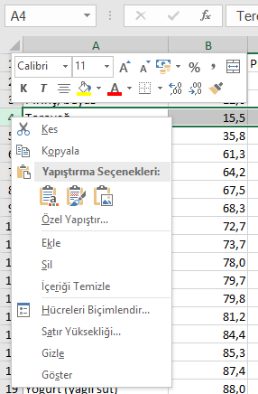
2.5.9 Hücre, satır ve sütun silme
Hücre Silme: Silmek istediğiniz hücrenin veya seçili hücrelerin herhangi birinin üzerinde farenizin sağ tuşu ile tıkladığınızda açılan menüden Sil seçeneğine tıkladığınızda Sil penceresi ekrana gelecektir.

Slide 30
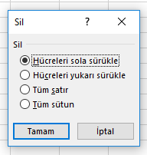
Buradan silme işlemi sonrası hücrelerin durumlarını belirlemeniz gerekir.
Bu durumlar; Hücreleri sola sürükle, Hücreleri yukarı sürükle, Tüm satırı ve Tüm sütun olarak verilir.
Bu durumlardan birini tıklayarak seçtikten sonra, Tamam
düğmesi tıklanarak silme işlemi tamamlanır.

Slide 31
Tüm satır veya tüm sütun seçeneği seçilirse hücrelerin bulunduğu tüm satır veya sütun, hücreyle birlikte silinecektir.

Slide 32
Satır ve Sütun Silme: Bir tabloda bulunan herhangi bir satırı silmek için satır numarası üzerinde sağ tıklanır.
Açılan menüden Sil seçeneğini seçtiğinizde seçilen satır silinecektir.
Aynı işlemi sütun silmek için silmek istediğiniz sütun harfine sağ tıklayarak tekrarlayabilirsiniz.

Slide 33
2.5.10 Satır ve sütun ekleme
Satır eklemek için;
1. Aşağıdakilerden birini yapın:
  Tek satır eklemek için üstüne yeni satır eklemek istediğiniz satırın tamamını ya da satırdaki bir hücreyi seçin.

Slide 34
  Birden çok satır eklemek için üstüne satır eklemek istediğiniz satırları seçin. Eklemek istediğiniz satır sayısıyla aynı sayıda satır seçin. Örneğin, üç satır eklemek için üç satır seçin.
  Bitişik olmayan satırları eklemek için, bitişik olmayan satırları seçtiğiniz sırada CTRL tuşunu basılı tutun.

Slide 35
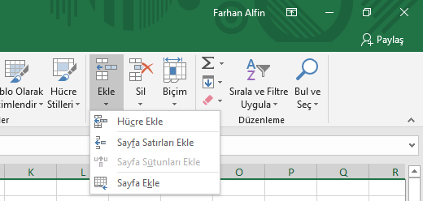
2. Giriş sekmesinin Hücreler grubunda, Ekle'nin yanındaki oku tıklayın ve sonra da Sayfa Satırları Ekle'yi tıklayın.

Slide 36
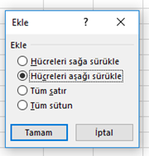
VEYA
Seçilen satırları sağ tıklayıp Ekle seçeneğini tıklayın ve açılan pencereden Tüm Satır seçeneğini tıklayarak seçin.

Slide 37
Sütun eklemek için;
1. Aşağıdakilerden birini yapın:
  Tek bir sütun eklemek için yeni sütun eklemek istediğiniz yerin hemen sağındaki sütunu veya bu sütundaki bir hücreyi seçin. Örneğin, B sütununun soluna yeni bir sütun eklemek istiyorsanız, B sütunundaki bir hücreyi tıklayın.
  Birden fazla sütun eklemek için sütun eklemek istediğiniz yerin hemen sağındaki sütunları seçin. Eklemek istediğiniz sütun sayısıyla aynı sayıda sütun seçin.

Slide 38
  Bitişik olmayan sütunları eklemek için bitişik olmayan sütunları seçtiğiniz sırada CTRL tuşunu basılı tutun.
2. Giriş sekmesinin Hücreler grubunda, Ekle'nin yanındaki oku tıklayın ve sonra da Sayfa Sütunları Ekle'yi tıklayın.

Slide 39
2. Giriş sekmesinin Hücreler grubunda, Ekle'nin yanındaki oku tıklayın ve sonra da Sayfa Satırları Ekle'yi tıklayın.

Slide 40
VEYA
Seçilen satırları sağ tıklayıp Ekle seçeneğini tıklayın ve açılan pencereden Tüm Sütun seçeneğini tıklayarak seçin.

Slide 41
2.5.11. Satır ve sütun gizleme/gösterme
Bir tabloda bulunan herhangi bir satırı gizlemek için gizlemek istediğiniz satır numarası üzerinde sağ tıklayın.
Açılan menüden Gizle seçeneğini seçtiğinizde seçilen satır gizlenecektir.

Slide 42
Aynı şekilde sütun gizlemek istediğinizde de gizlemek istediğiniz sütun harfinin üzerinde sağ tıklayıp açılan menüden Gizle komutunu seçeniz.
Bu işlemden seçtiğiniz sütun gizlenecektir.
Daha sonra aynı menülerden Göster seçeneğini seçerek gizlediğiniz ögeleri tekrar gösterebilirsiniz.

Slide 43
2.5.12 Arama ve değiştirme
Zamanla oluşturduğunuz tablolar çoğalır ve bazen içinden istediğiniz veriye ulaşmak hayli zaman alır.
Bu gibi durumlarda elektronik tablolama programının bul seçeneği, işinizi oldukça kolaylaştırır.

Slide 44
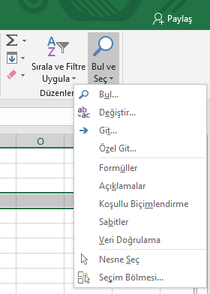
Giriş sekmesinin Düzenleme bölümünde yer alan Bul ve Seç açılır menüsünden Bul (Ctrl+F) seçeneğini tıkladığınızda ekrana, Bul ve Değiştir penceresi gelir.

Slide 45
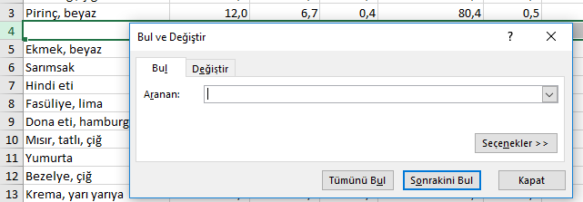
Aranan kutusuna, bulmak istediğiniz kelimeyi yazarak arama yapabilirsiniz.

Slide 46
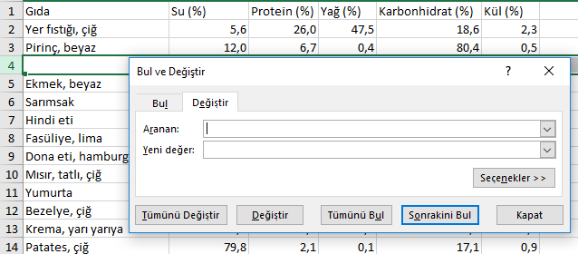
Ayrıca bulunan değer, yeni bir değerle değiştirilecekse Değiştir sekmesine geçilerek Aranan kutusuna değiştirilecek değer, Yeni Değer kutusuna ise yeni değer yazılır.
Bu sayede bulunan değerler, aynı zamanda belirlediğiniz yeni değerlerle değiştirilir.

Slide 47
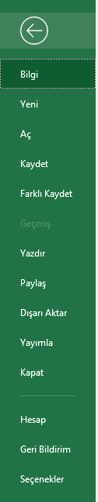
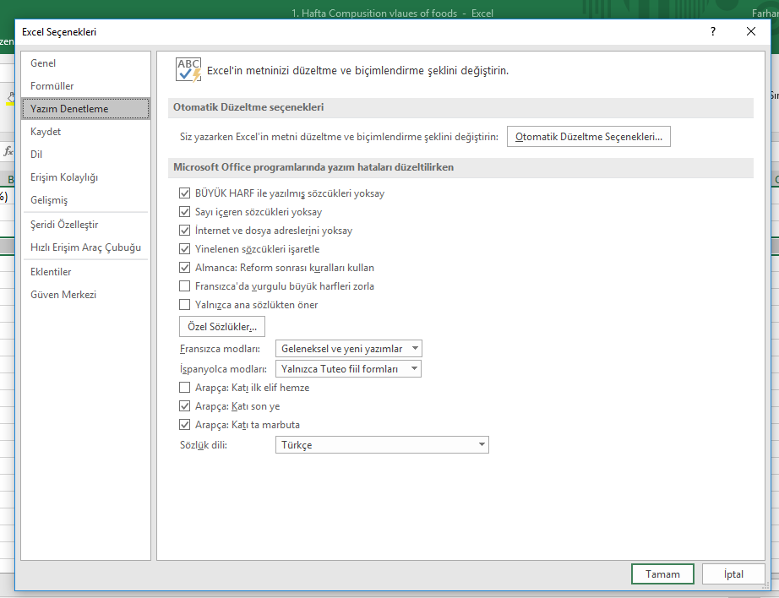
2.5.13 Otomatik düzeltme
2. Açılan pencerede Yazım Deneteleme seçeneğini tıklayın.
3. Otomatik Düzeltme Seçenekleri düğmesini tıklayın.
1. Dosya sekmesini ve sonra da Seçenekler’i tıklayın.

Slide 48
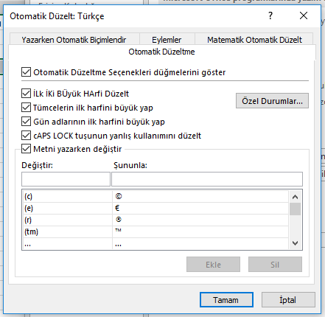
4. Otomatik Düzelt penceresinde “Metni yazarken değiştir” onay kutusunun seçili olduğundan emin olun.

Slide 49
5. Değiştirilen kutusuna genellikle yanlış yazdığınız sözcüğü veya tümceciği yazın; örneğin uluslarararası yazabilirsiniz.
6. Yerine (Şununla) kutusuna sözcüğün doğru yazımını yazın; örneğin uluslararası yazın.
7. Ekle seçeneğini tıklayın.
8. 2 kez Tamam düğmesini tıklayın.

Slide 50
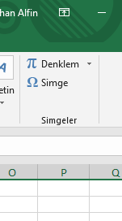
2.5.14 Simge ekleme
1 Simgeyi eklemek istediğiniz yeri tıklayın.
2 Ekle menüsünden Simge'yi tıklayın.

Slide 51
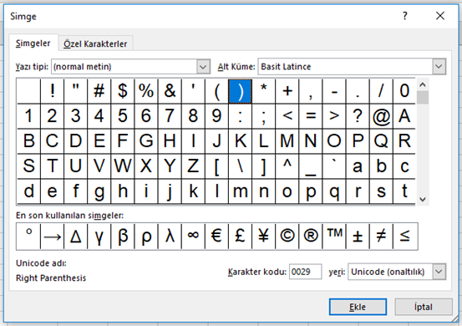
4 Eklemek istediğiniz simgeyi çift tıklayın.
3 Yazı tipi kutusunda istediğiniz yazı tipini tıklayın.
5 Kapat'ı tıklayın.

Slide 52
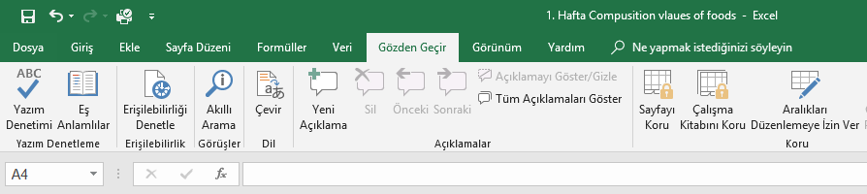
2.6. Yazım kontrolü
1. Gözden Geçir sekmesinde, Yazım Denetleme grubunda Yazım Denetimi'ni tıklayın.

Slide 53
2. Program yazım hataları bulursa, yazım denetleyicisinin bulduğu ilk yazım hatasıyla bir iletişim kutusu ya da görev bölmesi görüntülenir.
3. Yazım hatası olan her sözcük düzeltildikten sonra program bir sonraki yanlış yazılmış sözcüğe işaret koyar; böylece ne yapacağınıza karar verebilirsiniz.

Slide 54
2.7. Çalışma kitabını kaydetme
Çalışma kitabını kaydetmek için yazılımın Dosya menüsünden Kaydet (Ctrl+S) seçeneği tıklanır.
Kitap ilk kez kaydediliyorsa ekrana farklı kaydet penceresi gelir.
Bu pencere yardımıyla çalışma kitabını kaydedeceğiniz sürücüyü ve kitabınıza vereceğiniz ismi belirleyebilirsiniz.

Slide 55
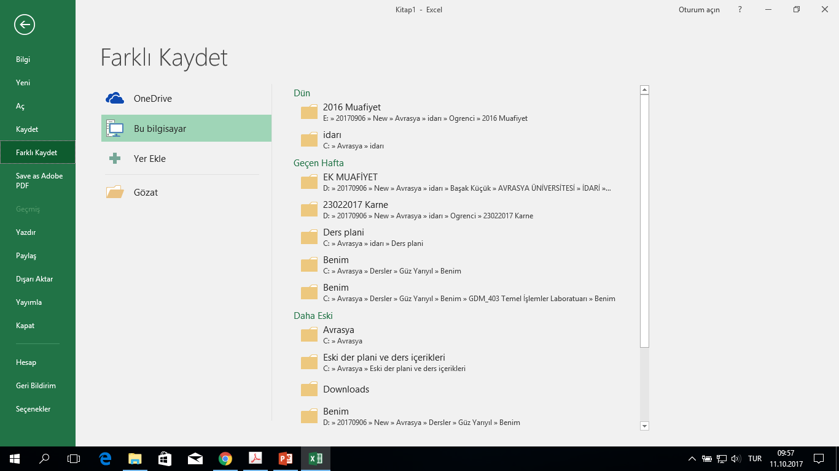
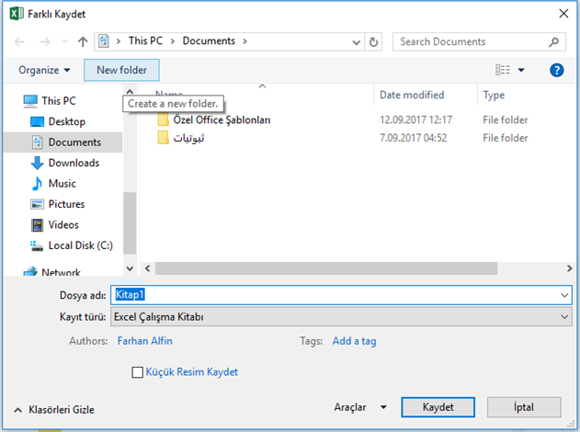

Slide 56
Kitap bir kez kaydedildikten sonra bu pencere, tekrar ekrana gelmeyecektir.
Belgenizi farklı bir konuma veya farklı bir isimle kaydetmek isterseniz dosya menüsünden Farklı Kaydet seçeneğini seçerek bu pencereye tekrar ulaşabilirsiniz.

Slide 57
3. Biçimleme

Slide 58
3.1 Elektronik Tablo Biçimleme
Tablolara girdiğimiz farklı türdeki verileri biçimlendirme işlemleri kendi içinde bazı değişiklikler gösterir.
Örneğin tarih, saat, para birimi gibi veri türlerinin kendine özgü biçimleri vardır.
Tabloları biçimlendirerek hem görsel olarak daha anlaşılır tablolar oluşturur hem de verileri doğru şekilde yazmış oluruz.

Slide 59
3.1.1 Hücreleri Biçimleme
Hücrelere girilen bilgiler biçimlendirme araç çubuğu yardımıyla veya biçim menüsünde hücreler komutuyla biçimlendirilebilir.
Bir hücre veya hücre grubu biçimlendirilirken mutlaka seçilmelidir.
Yani imlecinizi biçimlendireceğimiz hücre üzerine getirmelisiniz.

Slide 60
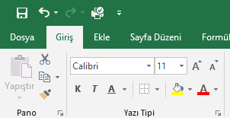
Birden fazla hücre biçimlendirilecekse farenin sol tuşuyla o hücreleri taramamız gerekir.
Taranmış hücre topluluğunun rengi diğer hücrelere göre farklı olacaktır.
Hücrelere girdiğiniz verileri, hem yazı tipi olarak hem de girdiğiniz veri türüne göre ayrı ayrı biçimlendirebilirsiniz.

Slide 61
Tabloda herhangi bir hücre etkin iken yazı tipi, büyüklüğü gibi özelliklerin üzerinde gezindiğinizde hücredeki verinin otomatik olarak biçimlendiğini göreceksiniz.
Bu, biçimlendirmenin ön izlemesini görmenizi ve değişikliği uygulayıp uygulamama konusunda hızlı bir şekilde karar vermenizi sağlayacaktır.
İstediğiniz değişikliği gerçekleştirmek için o biçimin üstüne farenin sol tuşuyla tıklamanız gerekmektedir.

Slide 62
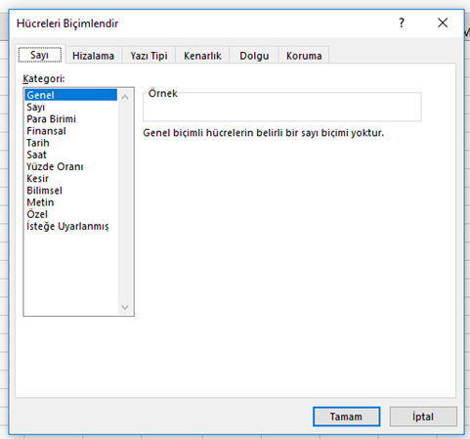
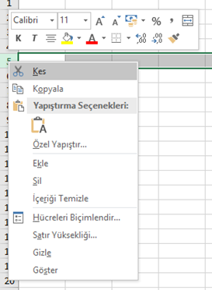

Slide 63
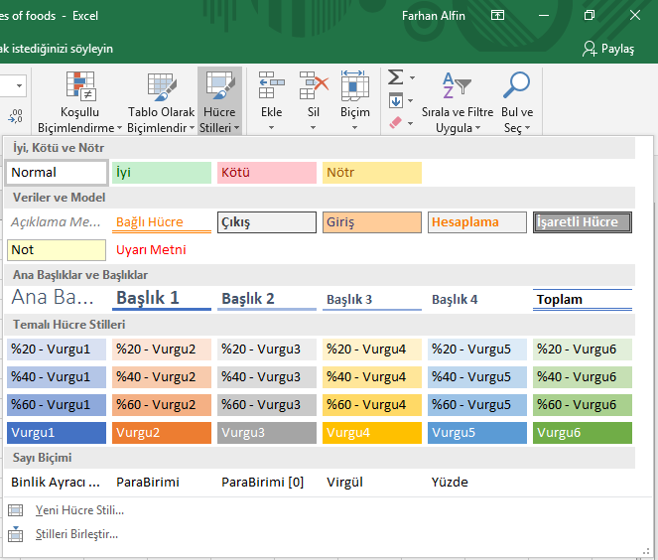
Ayrıca seçtiğiniz hücreleri biçimlendirmek için Giriş sekmesinde yer alan Stiller bölümündeki Hücre Stilleri düğmesi tıklanır.
Bu açılır menüden istediğiniz biçimi seçerek hücrelerinize uygulayabilirsiniz.

Slide 64
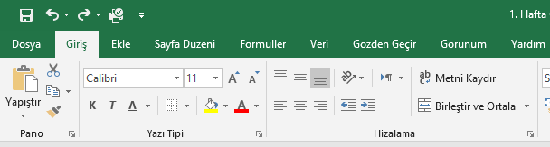
3.1.2 Hizalama
Microsoft Excel 2016 elektronik tablolama programında hücredeki verileri yatay veya dikey olarak hizalayabilirsiniz.
Hizalama işlemini Giriş sekmesindeki Hizalama seçeneklerini kullanarak yapabilirsiniz.

Slide 65
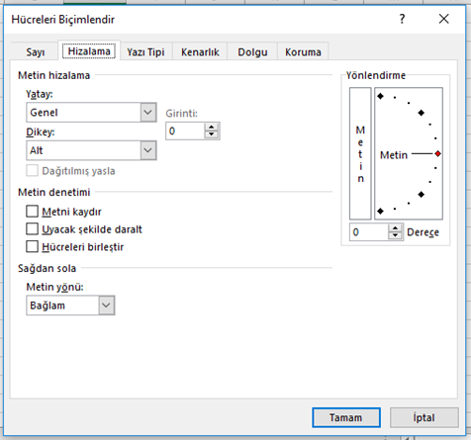
Ayrıca daha detaylı hizalama işlemleri yapmak için değişiklik yapılmak istenen hücreye farenin sağ tuşuyla tıklayıp Hücre Biçimlendir seçeneğinden Hizalama bölümünü seçebilirsiniz.

Slide 66
Hizalama bölümünden, hücre içindeki yazıları yatay ve dikey hizalamaları ayarlayabilir, yazılar hücre içinde dikey çevirebilir veya metin kaydırma özelliğini aktif ederek uzun metinlerin hücre içinde aşağıya kayarak yazmasını sağlayabilirsiniz.
İşlem yapmak istediğimiz hücrenin üstüne farenin sol tuşuna tıklayarak seçtiğiniz Hücre Biçimlendirme ekranındaki Sayı sekmesinden, genel sayılar, para birimli sayılar, tarih ve saat tipindeki sayılar gibi değişik sayı formatlarını kullanabilirsiniz.

Slide 67
Hücre biçimlendir bölümündeki:
Yazı Tipi bölümünden seçili hücredeki yazıların yazı
tipi özelliklerini ayarlayabilirsiniz.
Dolgu bölümünden, hücrelerin zemin rengini ayarlayabilirsiniz.
Koruma bölümünden ise istenilen hücrelerin içeriğinin değiştirilmesini engelleyebilirsiniz.

Slide 68
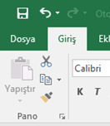
3.1.3 Biçim Kopyalama
Biçim kopyalama işlemi Giriş sekmesinde bulunan Biçim Boyacısı aracıyla yapılır.
Biçim boyacısı, bir hücrenin biçiminin diğer hücrelere de aynı şekilde uygulanabilmesini sağlar.

Slide 69
Biçim kopyalamak için;
  Biçimi kopyalanacak hücreye tıklanır.
  Biçim boyayıcısı düğmesine bir kez tıklanır.
  Daha sonra fare işaretini yeni biçimlendireceğimiz hücrelerin üzerine götürerek ve farenin sol tuşuna basılı tutup sürüklenerek bu hücreler işaretlenir.
Böylece ilk seçilen hücrenin biçimi son işaretlenen hücrelere kopyalanmış olur.

Slide 70
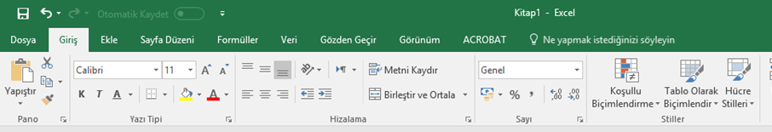
3.1.4 Elektronik Tablo Biçimlendirme
Biçimlendirmek istediğiniz hücreleri seçerek bunları otomatik olarak tablo şeklinde biçimlendirebilirsiniz.
Bunun için Giriş sekmesi seçilir.
Stiller bölümündeki Tablo Olarak Biçimlendir düğmesi tıklanır.
Bu açılır menüden istediğiniz biçimi seçerek tablonuza uygulayabilirsiniz.

Slide 71
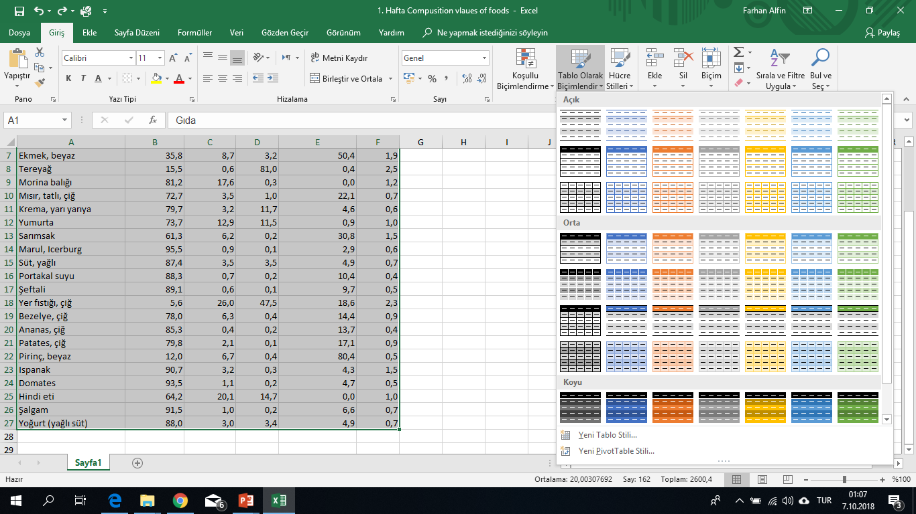
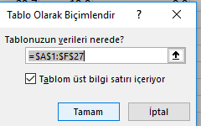

Slide 72
3.1.5 Hücre Birleştirme/Bölme
Excel programında istediğiniz kadar hücreyi birleştirebilirsiniz.
Bu işlemi gerçekleştirmek için birleştirmek istediğiniz hücreleri seçip farenin sağ tuşuyla tıklayıp Hücreleri Biçimlendir seçeneğini seçin.

Slide 73
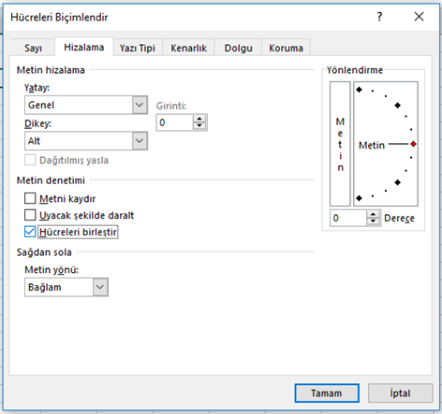
Açılan pencereden Hizalama sekmesine tıkladığınızda Hücreleri birleştir kutucuğunu tıklayarak seçili duruma getirin ve Tamam düğmesine tıklayın.
Hücreleri birleştir

Slide 74
Birleştirme fikrinden vaz geçerseniz yani hücrelerin orijinal şeklini almasını isterseniz de yine Hücreleri Biçimlendir penceresinden Hizala Sekmesi’ne tıkladığınızda Hücreleri birleştir seçeneğinin işaretli olduğunu göreceksiniz.
İşaretin üstüne tıkladığınızda seçim kalkacaktır ve hücreler eski
hallerine geri dönmüş olacaktır.

Slide 75
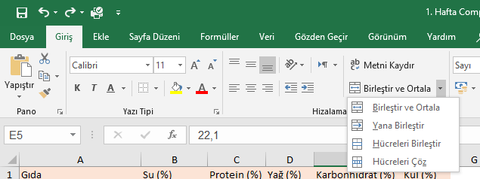
Bunun dışında, hücre birleştirme işlemini Giriş Sekmesi’ni kullanarak da yapabilirsiniz.
Bunun için birleştirmek istediğiniz hücreleri seçtikten sonra Giriş Sekmesi’nde bulunan Birleştir ve Ortala düğmesine tıklamanız yeterlidir.

Slide 76
Birleştirdiğiniz hücreleri bölmek isterseniz de yine Birleştir ve Ortala düğmesinin kenarında bulunan küçük ok işaretine tıklayarak açılan menüden Hücreleri Çöz seçeneğine tıklarsanız hücreler eski haline dönmüş olur.

Slide 77
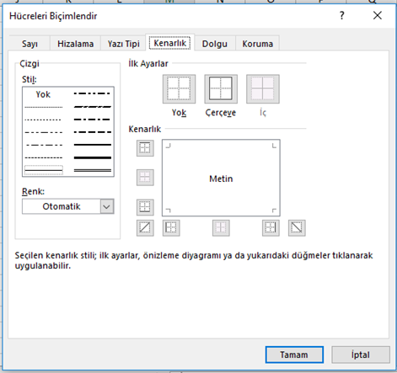
3.1.6 Kenarlık Ekleme
Hücreleri biçimlendir penceresinden hücrenin kenarlık ile ilgili ayarları yapabilirsiniz.
Bazı ayarlamalar şunlardır; Yok seçeneği’nden hücre kenarlığını kaldırabilirsiniz.

Slide 78
Çerçeve seçeneğinden hücrenin dışına kenarlık çizebilirsiniz.
Çizgi stili seçeneğinden çizilecek kenarlığın tipi belirleyebilirsiniz.
Kenarlık seçeneklerinden kenarlığın çizileceği yeri belirleyebilirsiniz.
Renk seçeneğinden kenarlığın rengi ayarlanır.

Slide 79
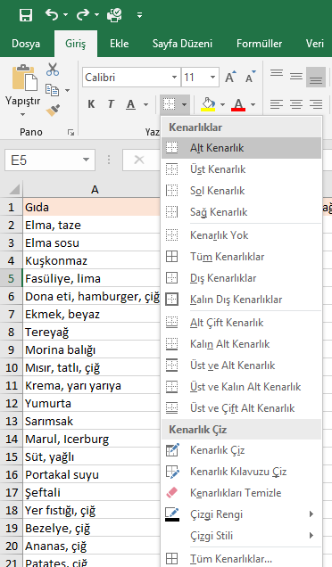

Slide 80
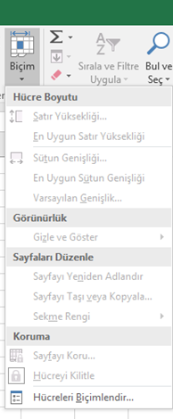
3.1.7 Sütun genişliği ayarlama
Belirli genişlikte bir sütun ayarlamak için; Boyutunu değiştirmek istediğiniz sütunu veya sütunları seçin.
Giriş sekmesinden Biçim’i seçin.
Sütun Genişliği’ne tıklayın ve açılan kutuya istediğiniz değeri girin.

Slide 81
Bunun yanında, fareyi kullanarak da sütun genişliğini ayarlayabilirsiniz.
Bunun için farenizi sütun isminin üstüne getirin ve fare iki yana ok şeklini aldığında sütun istediğiniz genişliğe ulaşana kadar sağa ya da sola doğru sürükleyin.

Slide 82
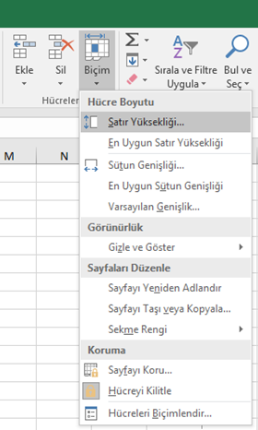
3.1.8 Satır yüksekliği ayarlama
Satır yüksekliğini ayarlamak için;
Boyutunu değiştirmek istediğiniz satır ya da satırları seçin.
Giriş sekmesinde bulunan Biçim’i seçin.
Satır Yüksekliği seçeneğine tıklayın ve istediğiniz değeri açılan kutuya girin.

Slide 83
Ayrıca, fareyi kullanarak da sütun genişliğini ayarlayabilirsiniz.
Bunun için farenizi sütun isminin üstüne getirin ve fare aşağı-yukarı ok şeklini aldığında sütun istediğiniz genişliğe ulaşana kadar aşağı ya da yukarı doğru sürükleyin.

Slide 84
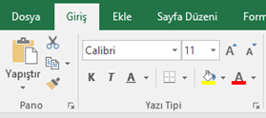
3.1.9 Yazı tipi ayarlama
Hücrelerde bulunan yazılarınızın tipini Giriş sekmesinde bulunan
Yazı Tipi bölümünden düzenleyebilirsiniz.
Değişiklikleri uygulamak istediğiniz hücreleri tıklayarak seçmelisiniz.

Slide 85
Ayrıca yazı tipiyle ilgili ayrıntılı ayarlara ulaşmak için yazı tipinin sağ alt köşesinde bulunan ok işareti simgesine tıklayın veya değişiklik yapmak istediğiniz hücre üzerinde sağ tıklayarak Hücreleri Biçimlendir seçeneğini tıklayın.
Açılan pencerede Yazı Tipi sekmesindeki seçenekleri kullanarak yazı tipini düzenleyebilirsiniz.

Slide 86
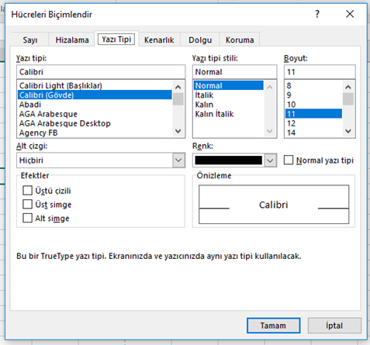

Slide 87

3.1.10 Köprü Ekleme
Excel programında köprü (bağlantı) eklemek için köprü eklemek istediğimiz hücreyi seçtikten sonra Ekle sekmesinde bulunan Bağlantı simgesine tıklayın.
Açılan köprü ekle penceresinden karşınıza dört tane seçenek çıkacaktır.

Slide 88
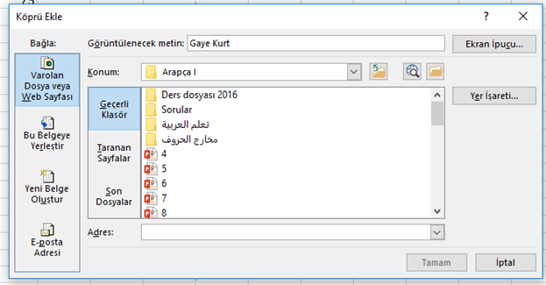

Slide 89
Var olan Dosya veya Web Sayfası: Bu seçenekten daha önce oluşturmuş olduğunuz bir dosya ya da bir web adresine bağlantı (köprü) verebilirsiniz.
Bu işlemi gerçekleştirmek için pencerenin altında bulunan Adres çubuğuna dosyanın ya da web sitesinin tam adresini yazmanız gerekmektedir.
Bu Belgeye Yerleştir: Bu seçenekte ise üstünde çalışmakta olduğumuz Excel dosyasının diğer sayfalarına bağlantı (köprü) verebiliriz.

Slide 90
Yeni Belge Oluştur: Bu seçeneği işaretleyerek yeni bir dosya oluşturup o dosyaya bağlantı (köprü) verebilirsiniz.
E-posta Adresi: Herhangi bir e-posta adresine bağlantı (köprü) vermek için bu seçeneği seçip daha sonra adresi ve konuyu girmeniz gerekmektedir.

Slide 91
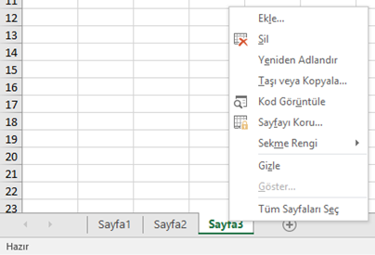
3.2 Çalışma Sayfası Biçimleme
3.2.1 İsim Değiştirme
Excel penceresinin sol alt köşesinde çalışma sayfaları yer almaktadır.
Sayfa isimleri değiştirilmedikçe varsayılan olarak Sayfa1, Sayfa2, Sayfa3 şeklinde devam eder.

Slide 92
Sayfanızın ismini değiştirmek isterseniz değişiklik yapmak istediğiniz sayfa adının üstüne sağ tıklayıp Yeniden Adlandır seçeneğini seçebilirsiniz.
Yeniden adlandır seçeneğini seçtikten sonra sayfanın adı siyah bir renk alacak ve fare imleci yanıp sönecektir.
Artık sayfanın adını değiştirebilirsiniz.

Slide 93
3.2.2 Renk Değiştirme
Çalışma sayfalarını kolaylıkla ayırt etmek veya gruplamak için renklerden yararlanabilirsiniz.
Rengini değiştirmek istediğiniz sayfa adının üstüne sağ tıkladıktan sonra açılan pencereden Sekme Rengi seçeneğini tıkladığınızda bir renk paleti açılacaktır.
Bu renk paletinden dilediğiniz rengi seçebilirsiniz.

Slide 94
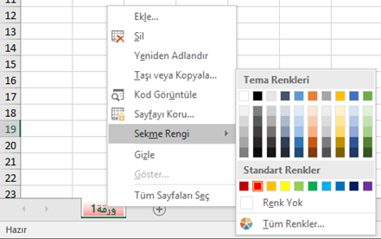
3.2.2 Renk Değiştirme

Slide 95
3.2.3 Taşıma ve Kopyalama
Sayfaların yerini değiştirebilir veya kopyalayabilirsiniz.
Bu işlemi gerçekleştirmek için sayfa adının üstüne sağ tıkladıktan sonra Taşı veya Kopyala seçeneğine tıklayın.
Açılan pencereden sayfanızı taşımak istediğiniz yeri seçin.

Slide 96
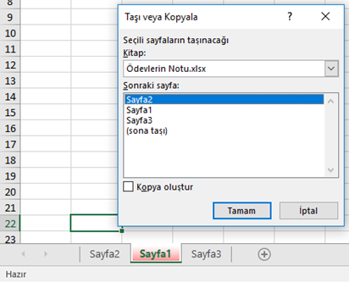
Tamam düğmesine tıklayarak sayfanızı taşıyabilir, bu düğmeye tıklamadan önce pencerenin altında bulunan Kopya Oluştur seçeneğini işaretlerseniz sayfanızı kopyalayabilirsiniz.

Slide 97
3.2.4 Gizleme veya Gösterme
Bir çalışma sayfasını gizlemek için sayfanın üstüne sağ tıkladıktan sonra Gizle’yi seçebilirsiniz.

Slide 98
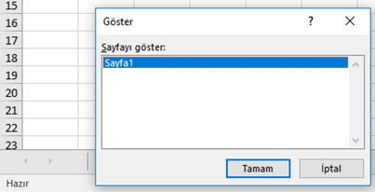
Gizlediğiniz sayfaları yeniden göstermek için var olan bir sayfanın üstüne farenin sağ tuşuyla tıkladıktan sonra açılan Göster seçeneğini tıklayın ve açılan pencereden gösterilmesini istediğiniz sayfayı seçin.

Slide 99
3.2.5 Çalışma Sayfası Ekleme

Slide 100
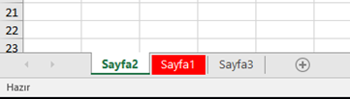
Microsoft Excel programını açtığınızda karşınıza üç tane çalışma sayfası gelecektir.
Daha fazla çalışma sayfası eklemek için sayfa isimlerinin bulunduğu pencerenin sol alt köşesinde + simge bulunur.
Bu simgeye her tıklamada yeni bir çalışma sayfası ekleyebilirsiniz.

Slide 101
3.2.6 Çalışma Sayfası Silme
Silmek istediğiniz çalışma sayfasının üstüne farenin sağ tuşuyla tıkladıktan sonra Sil seçeneğini tıklarsanız sayfanız silinmiş olur.

Slide 102
Filim
https://www.youtube.com/watch?v=JXvEJ_HlHD0&list=PL587E12CFE1977F08

